Slide 1
ЕПГУ новый
«Зачисление детей в государственные и муниципальные общеобразовательные учреждения (школу)»
10 класс
скриншоты
в 2021 году
Департамент образования Ярославской области

Slide 2
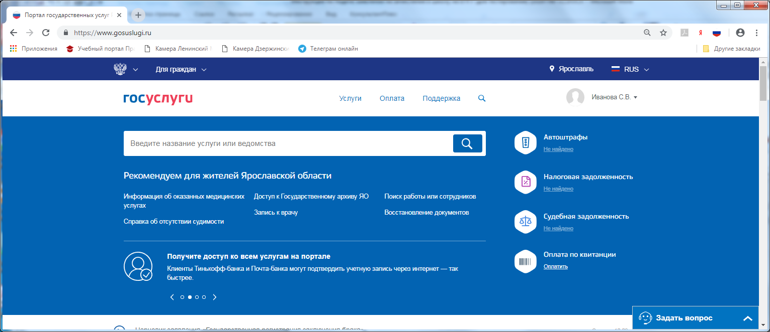
Зайдите на портал ЕПГУ по адресу http://gosuslugi.ru и авторизуйтесь с Вашим логином и паролем.
Данную услугу могут получить пользователи ТОЛЬКО с подтвержденной учетной записью.

Slide 3
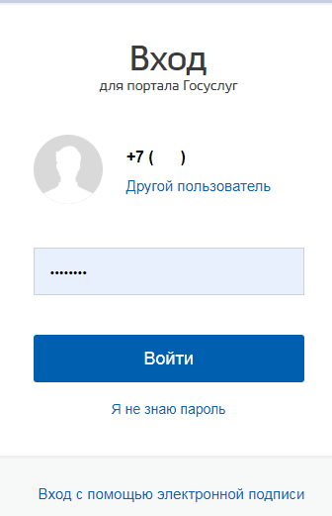
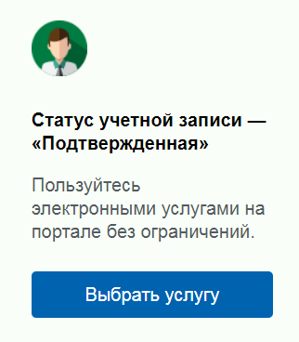

Slide 4
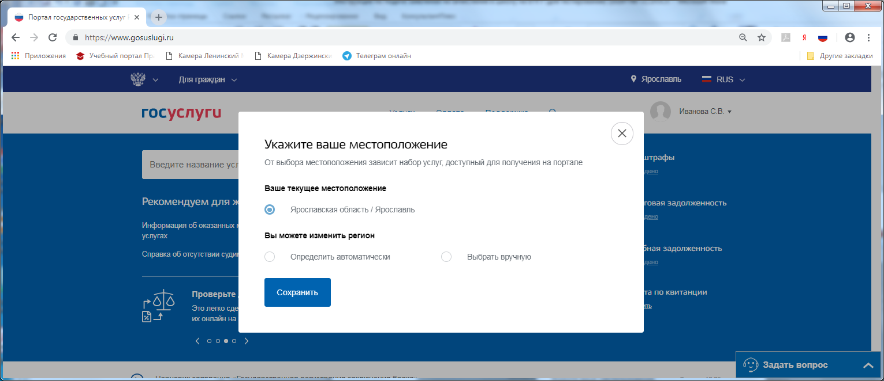
В Ярославской области данную услугу можно получить на ПК либо на смартфоне, открыв любой браузер. Из мобильного приложения данная услуга недоступна. Интерактивные формы других регионов образовательные организации Ярославской области не увидят и не смогут обработать заявления.
Проверьте, чтобы правильно было определено местоположение – Ярославская область.
Ссылка для получения услуги https://www.gosuslugi.ru/315492/2/form

Slide 5
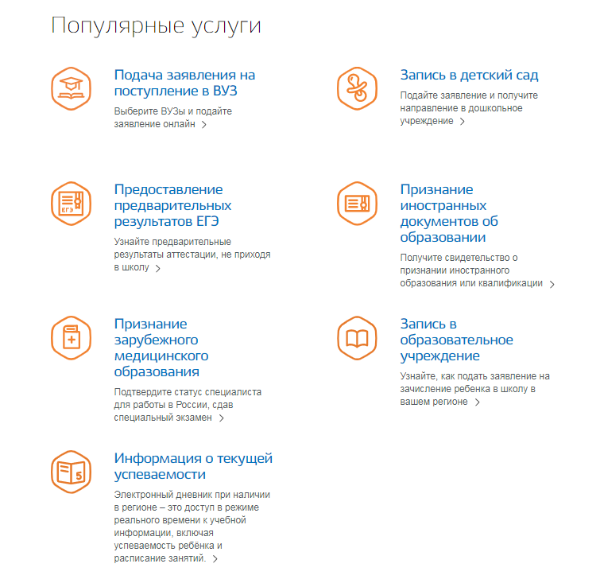
«Зачисление детей в государственные и муниципальные общеобразовательные учреждения (школу)»

Slide 6
3

Slide 7
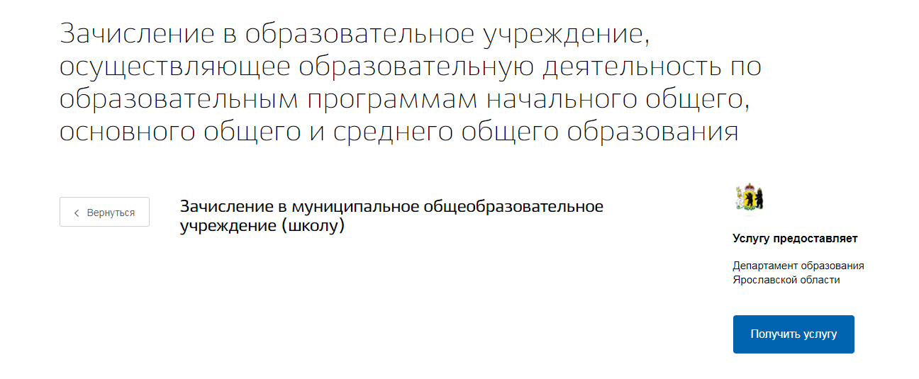
Департамент образования Ярославской области не зачисляет в организации. Вопрос зачисления на обучение относится к компетенции образовательной организации

Slide 8
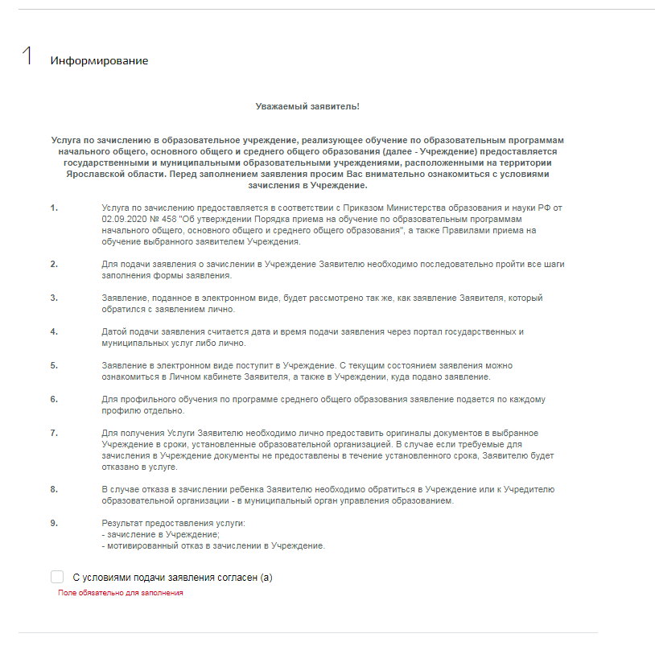
Внимательно прочитайте перед началом подачи заявления данные сообщения

Slide 9
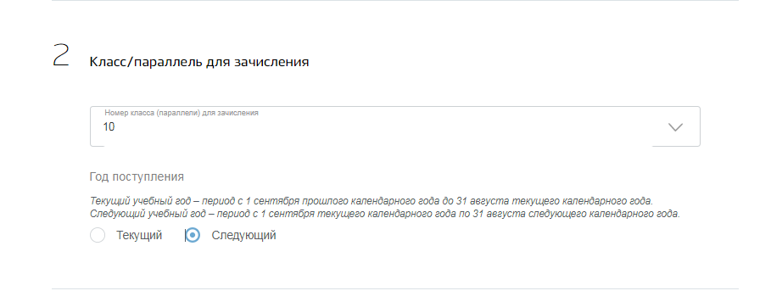
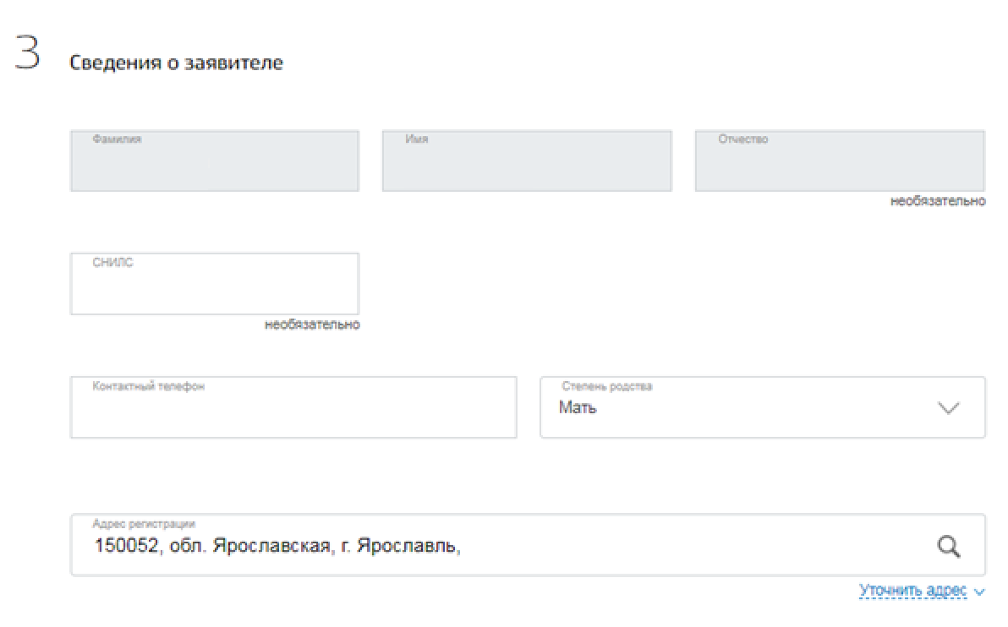
Обязательное условия при подаче заявления.
В противном случае заявление не будет рассматриваться
Все сведения о заявителе выгружаются
из персональных данных личного кабинета

Slide 10
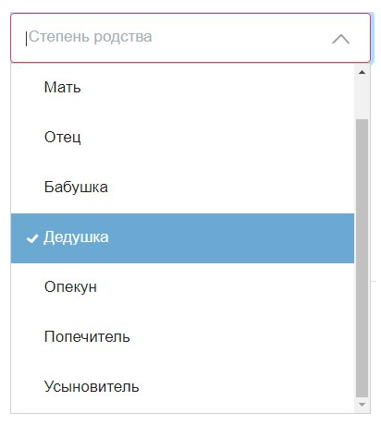
Если заявление подается не родителями, необходимо указать реквизиты документов, подтверждающих право на получение данной услуги.
Также стоит учесть, что бабушки/дедушки, дяди/тёти не являются законными представителями

Slide 11
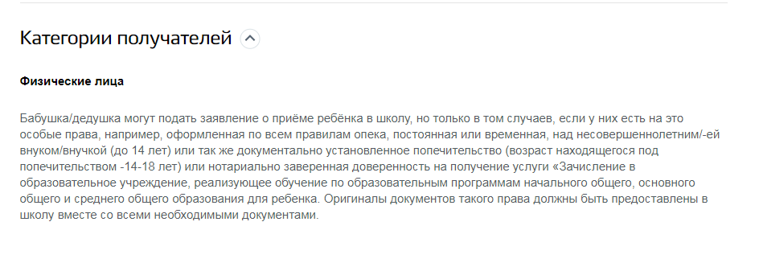
на форме этой информации нет

Slide 12
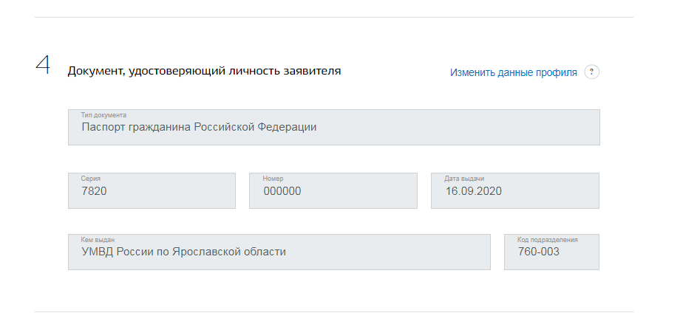
Если заявитель не нажимает галочку, то после зачисления в контингент, он автоматом получает логин и пароль от входа в РИД в ЛК

Slide 13
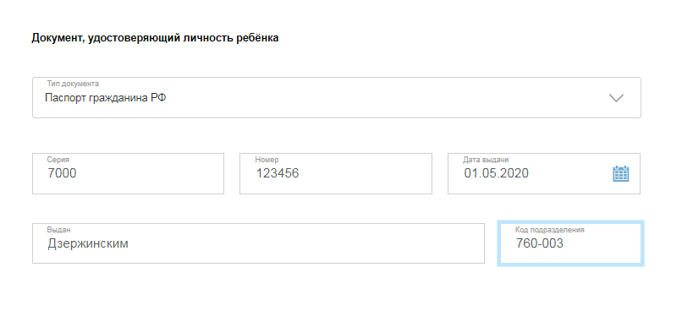
Документы совершеннолетнего ребенка невозможно добавить в личный кабинет, поэтому заявитель вносит данные в соответствующие поля формы вручную

Slide 14
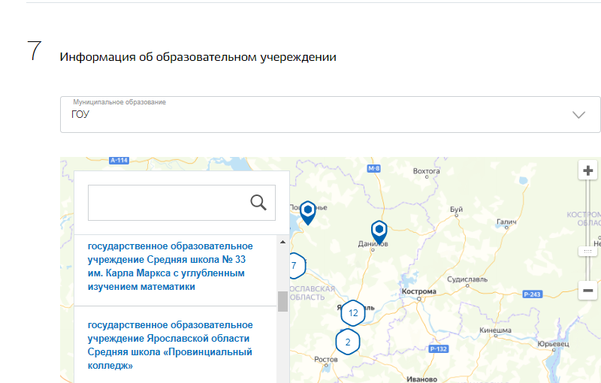

Slide 15
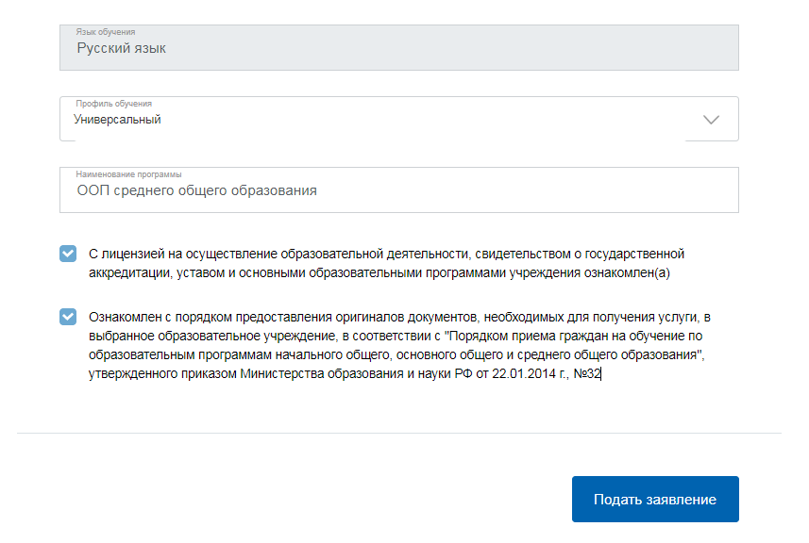
Если ребенок хочет принять участие в индивидуальном отборе/рейтинге в несколько профилей в одной организации, необходимо создать разные заявления для каждого профиля. Также следует учесть, что дети-двойняшки не могут проходить по одному заявлению
Наименование программы – основная образовательная программа среднего общего образования (ООП среднего общего образования

Slide 16
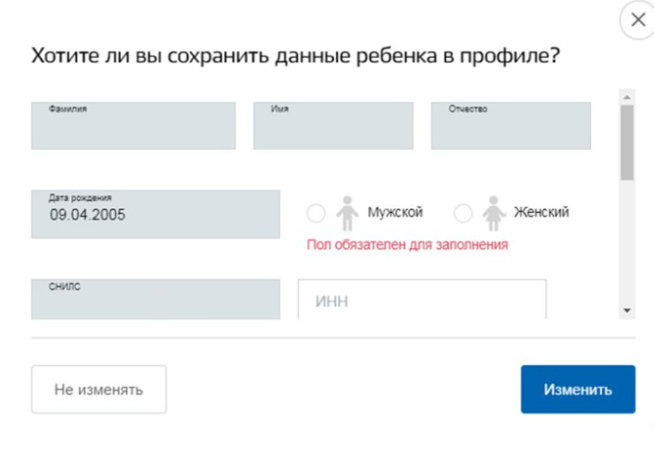
Поисковые подсказки (саджест) – это продолжение запроса, который заявитель начинает вводить

Slide 17
